Slide 1






















Notes:
Để nguyên trang bìa như này, chỉ thay đổi tên bài trong quá trình làm. Logo của sách Wonderful World

Slide 2




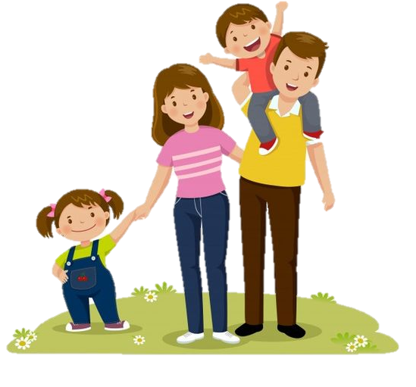

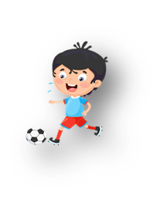




Unit 10: On holiday
Lesson 3: Task 1, 2, 3

Slide 3


Warm up
Song: Samba nana

Slide 4
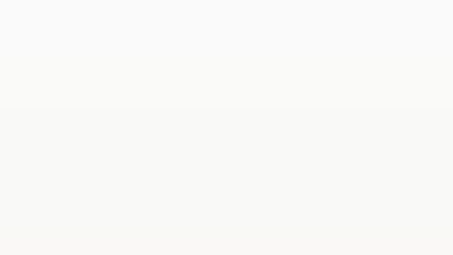

Slide 5
2. Presentation

Slide 6

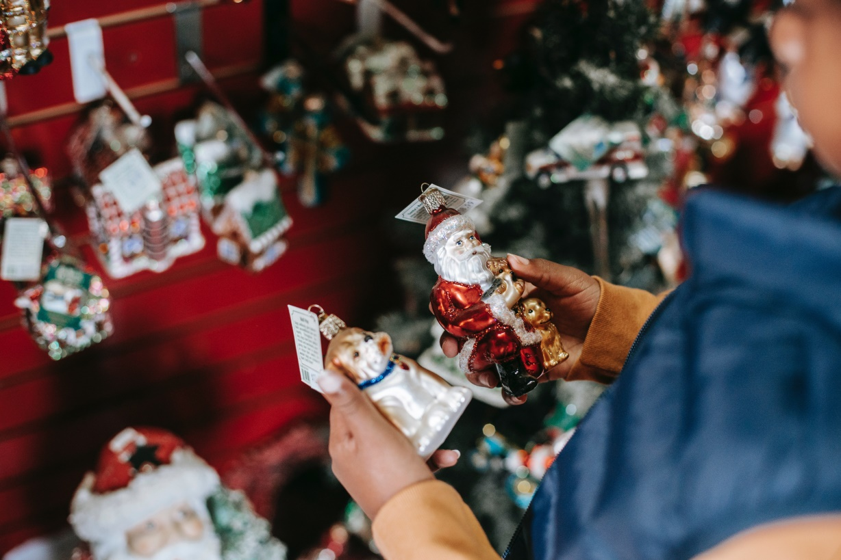
buy presents

Slide 7
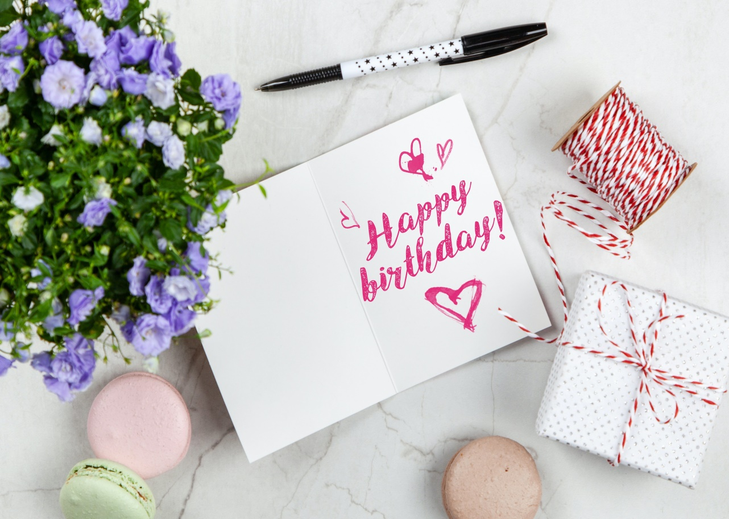
send
a postcard

Slide 8
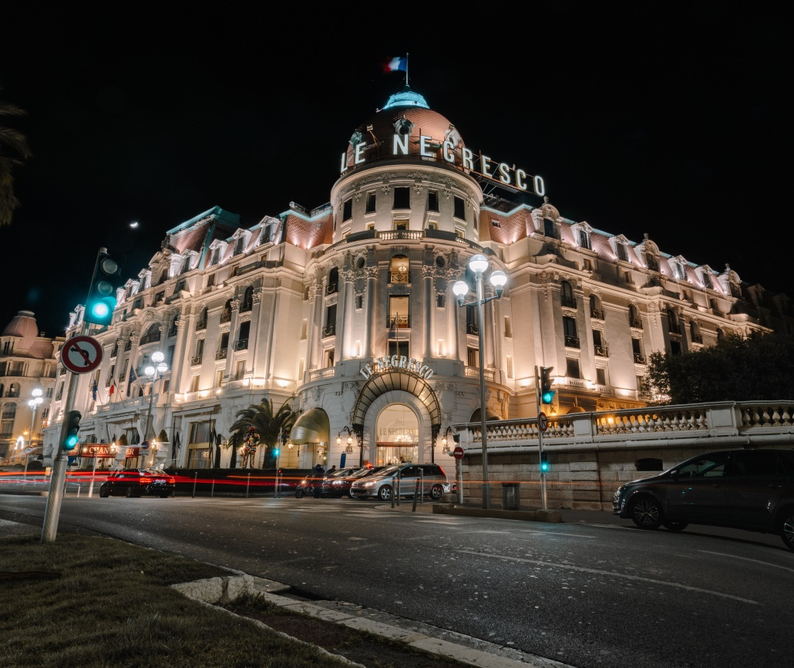
stay in
a hotel

Slide 9

write
in a diary

Slide 10
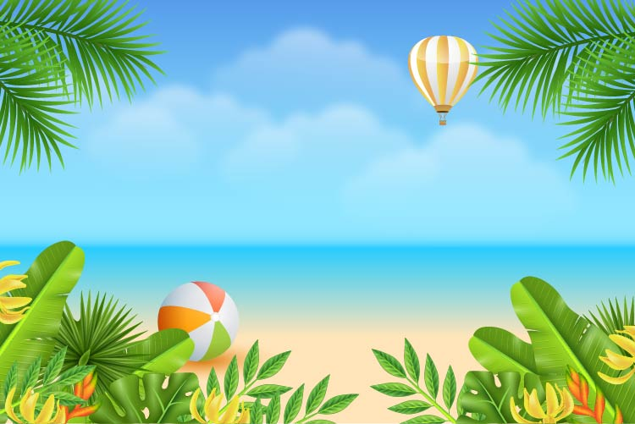



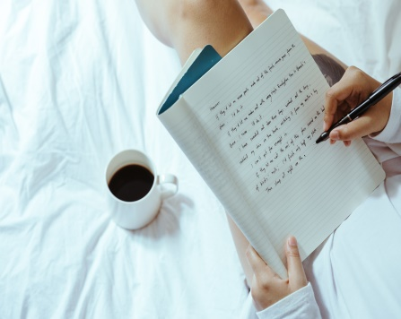
1. Listen and point. Repeat 10.9
buy presents
send a
postcard
stay in
a hotel
write a
in diary

Slide 11
3. Practice

Slide 12

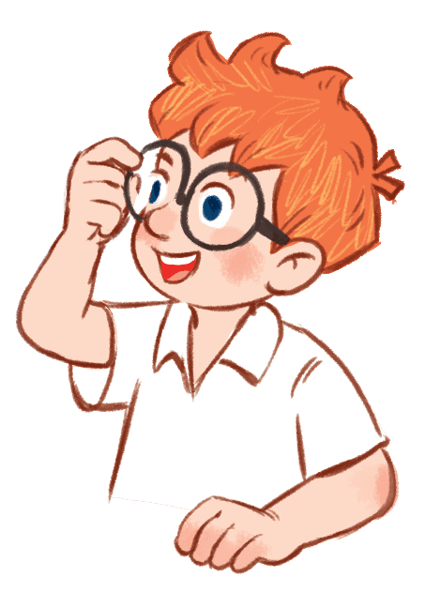
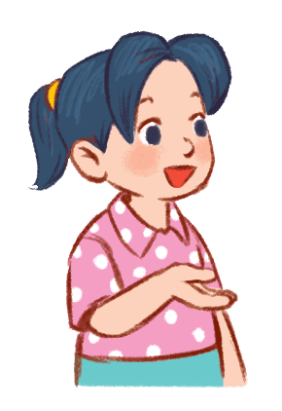
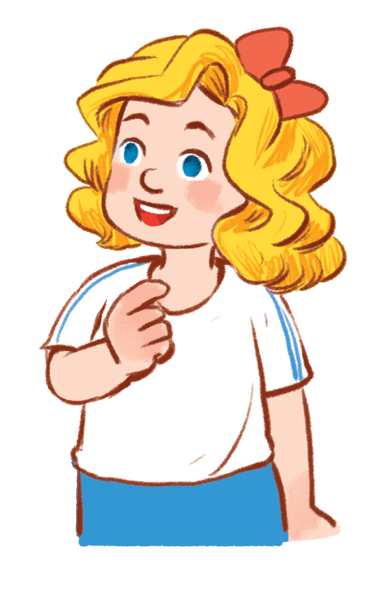
2. Listen and match. Tr. 10.10
1. Ralph likes a. writing in her diary.
2. Nana likes b. buying presents
and sending a postcard.
3. Charlotte likes c. staying in a hotel.

Slide 13

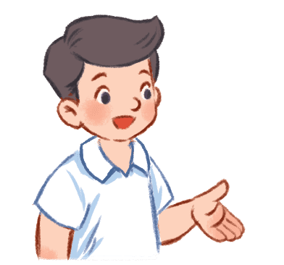
3. Look and say.
1. buy present for my best friend
Whαt do you like
doing on holidαy?
I like buying presents for my best friend.

Slide 14
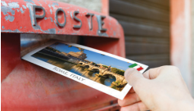
Whαt do you like
doing on holidαy?
I like sending postcard to my grandma.
2.send postcard to my grandma

Slide 15
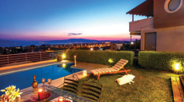
3. stay in hotel
Whαt do you like
doing on holidαy?
I like staying in a hotel.

Slide 16

Whαt do you like
doing on holidαy?
I like writing in my diary about my trip.
4. write in my diary about my trip

Slide 17
4. Production

Slide 18














The BEE GAME
Notes:
Bấm vào số để chọn câu hỏi
Bấm vào hũ để mở sao
Bấm vào Exit để thoát game

Slide 19



Whαt do you like doing on holidαy?
I like buying a present.
Time
over
02
04
03
05
01
28
12
27
24
19
08
09
26
14
15
23
13
21
10
20
06
07
22
17
25
18
11
30
16
29
START
Notes:
Bấm vào start để chạy đồng hồ
Bấm vào back để quay lại trang chủ

Slide 20

Whαt do you like doing on holidαy?
I like sending a postcard.
Time
over
02
04
03
05
01
28
12
27
24
19
08
09
26
14
15
23
13
21
10
20
06
07
22
17
25
18
11
30
16
29
START
Notes:
Bấm vào start để chạy đồng hồ
Bấm vào back để quay lại trang chủ

Slide 21

Whαt do you like doing on holidαy?
I like staying in a hotel.
Time
over
02
04
03
05
01
28
12
27
24
19
08
09
26
14
15
23
13
21
10
20
06
07
22
17
25
18
11
30
16
29
START
Notes:
Bấm vào start để chạy đồng hồ
Bấm vào back để quay lại trang chủ

Slide 22

Whαt do you like doing on holidαy?
I like writing in a diary.
Time
over
02
04
03
05
01
28
12
27
24
19
08
09
26
14
15
23
13
21
10
20
06
07
22
17
25
18
11
30
16
29
START
Notes:
Bấm vào start để chạy đồng hồ
Bấm vào back để quay lại trangchủ

Slide 23



ASSESSMENT
TEAM 1
TEAM 2
TEAM 3
TEAM 4
Vận dụng xuất sắc những kiến thức đã học vào thực hành
Vận dụng tốt những kiến thức đã học vào thực hành
Biết cách vận dụng những kiến thức đã học vào thực hành

Slide 24



5
Assessment

Slide 25
Write.
1. I write in a __________ every day.
2. I send a __________ to my mum on holiday.
3. I get lots of __________ on my birthday.
diary
postcard
presents
diary presents postcard

Slide 26

UNIT 10: On Holiday
LESSON 3: Task 1, 2, 3
What we learnt today
Vocabulary: buy presents, stay in a hotel, send a postcard, write in a diary.
Structure: What + like

Slide 27
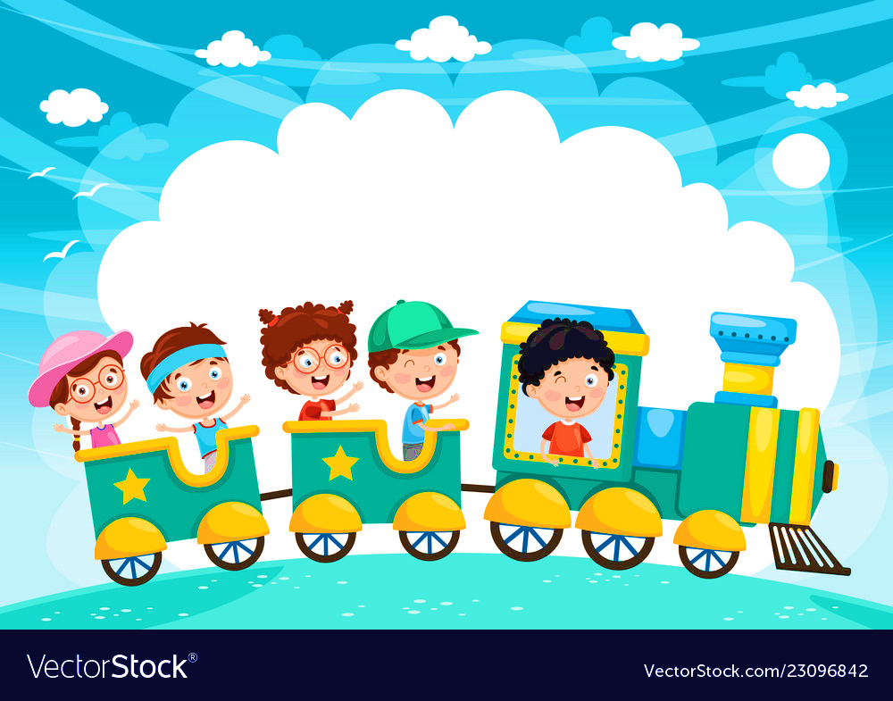







and

